Slide 1
স্বাগতম

Slide 2
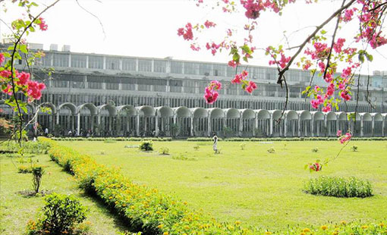
পরিচিতি
মাহমুদা নাছরিন
প্রভাষক (কৃষিশিক্ষা)
হাফেজ জিয়াউর রহমান ডিগ্রি কলেজ
শ্যামগঞ্জ, পূর্বধলা, নেত্রকোনা
বিষয়ঃ কৃষিশিক্ষা
শ্রেণিঃ দ্বাদশ
অধ্যায়ঃ চতুর্থ (বনায়ন)
সময়ঃ ৪০ মিনিট

Slide 3
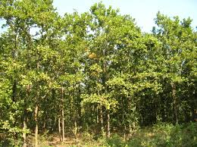
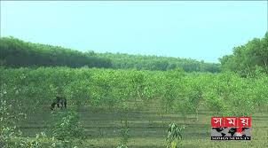
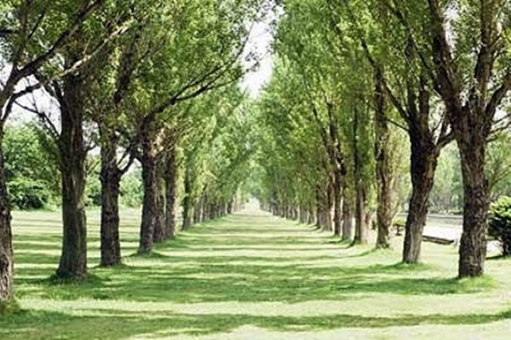
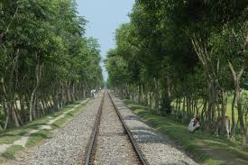
ছবিতে কি দেখতে পাচ্ছ?
আজকের পাঠঃ বনায়ন

Slide 4
শিখন ফল
এই পাঠ শেষে শিক্ষার্থীরা
বন ও বনায়নের ধারনা ব্যাখ্যা করতে পারবে।
বনের শ্রেনিবিভাগ ও বনায়নের প্রকারভেদ বর্ণনা করতে পারবে।
সামাজিক বনায়নের উপকারভোগী সম্পর্কে ব্যাখ্যা করতে পারবে।
সামাজিক বনায়ন সফল ভাবে বাস্তবায়নের উপায় ব্যাখ্যা করতে পারবে।

Slide 5
বন কাকে বলে?
প্রাকৃতিক বা কৃত্রিমভাবে সৃষ্ট বৃক্ষ, গুল্ম, লতাপাতা দ্বারা আচ্ছাদিত এলাকা যেখানে পশুপাখি, পোকামাকড়সহ বিভিন্ন জীব বাস করে তাকে বন বলে।
‘Forest’ শব্দটি ল্যাটিন শব্দ ‘Fories’ থেকে সৃষ্ট। ‘Fories’ শব্দের ইংরেজি অর্থ outside বা far from household অর্থাৎ বসতবাড়ি থেকে দুরের স্থান। সাধারনত লোকালয় থেকে দূরে বৃক্ষরাজি দ্বারা আচ্ছাদিত বিস্তীর্ণ এলাকাকে বন বলা হয়। বন সব ধরনের জীবের প্রাকৃতিক আবাসস্থল ।

Slide 6
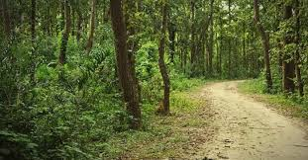
বনঃ প্রাকৃতিক বা কৃত্রিমভাবে সৃষ্ট বৃক্ষ, গুল্ম, লতাপাতা দ্বারা আচ্ছাদিত এলাকা যেখানে পশুপাখি পোকামাকড় সহবিভিন্ন জীব বাস করে তাকে বন বলে।
বনায়নঃ বিজ্ঞানসম্মত উপায়ে বৃক্ষরোপণ ও প্রাণীকুল সংরক্ষণ ব্যস্থাপনাকে বনায়ন বলে ।

Slide 7
বনের শ্রেণিবিভাগ
উৎপত্তির ভিত্তিতে-
প্রাকৃতিক বন
কৃত্রিম বন
প্রকৃতি অবস্থান ও বিস্ততির ভিত্তিতে-
পাহারী বন
ম্যানগ্রোভ বন
সমতল ভূমির বন
সামাজিক বন

Slide 8
সামাজিক বনায়নের প্রকারভেদ
সড়ক ও বাঁধ বন
কৃষি বন
বসতবাড়ির বন
প্রাতিষ্ঠানিক বন

Slide 9
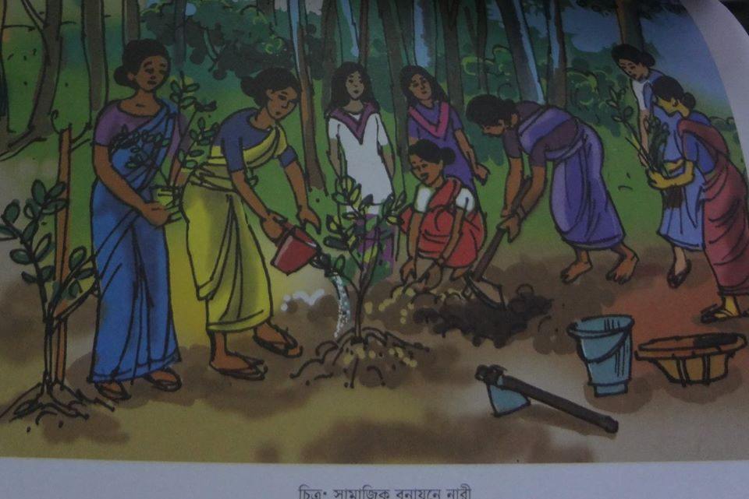
সামাজিক বনায়নের উপকারভোগী
সামাজিক বন থেকে যেসব ব্যক্তি, গোষ্ঠী, বা প্রতিষ্ঠান আর্থিকভাবে লাভবান হয় তারাই হল সামাজিক বনের উপকারভোগী

Slide 10
সামাজিক বনায়ন বাস্তবায়ন
স্থান নির্বাচন
এলাকা পরিদর্শন
বনায়ন মডেল নির্বাচন ও বৃক্ষ প্রজাতি নির্বাচন
উপকারভোগী শনাক্তকরণ ও প্রশিক্ষণ
অংশীদারীত্বের চুক্তিনামা
ঋণ সুবিধা ও সঞ্চয়
জমি প্রস্তুতকরন
গর্ত খনন
সার প্রয়োগ
চারা রোপণ
চারার পরিচর্যা

Slide 11
জোড়ায় কাজ
বন ও বনায়নের মধ্যে পার্থক্য কি?
ম্যানগ্রোভ বনের বৈশিষ্ট্য সমুহ কী কী?
সামাজিক বনায়ন গুরুত্বপূর্ণ কেন?
চারা রোপণের জন্য কী কী পদক্ষেপ নিতে হয়?
চারা রোপনে গর্তের মাপ কেমন হতে হবে?

Slide 12
মূল্যায়ন
কোন বনের মাটি ক্ষারীয়?
ক) পাহাড়ি বন খ) শালবন
গ) ম্যানগ্রোভ বন ঘ) কৃষি বন
সড়ক ও বাঁধ বনে রোপণ উপযোগী বৃক্ষ কোনটি?
ক) আকাশমণি খ) ডালিম
গ) খেজুর ঘ) জবা
সামাজিক বনের আয়ের শতকরা কত অংশ বনায়নকারী প্রতিষ্ঠান নেয়?
ক) 5 খ) 15 গ) 20 ঘ) 30
গর্তে সার প্রয়োগের কতদিন পর চারা রোপন করতে হয়?
ক) 1-5 খ) 5-10 গ) 10-15 ঘ) 15-20

Slide 13
বাড়ির কাজ
বনের পরিবেশগত গুরুত্ব বর্ণনা কর।

